Slide 1
Family Education
Infection Prevention and Control Review
குடும்பக் கல்வி
தொற்றின் தடுப்பு மற்றும் கட்டுப்பாட்டைப் பற்றி ஆய்வு
Sept 2024

Slide 2
Agenda
Introduction to Infection Prevention and Control Managers
    தொற்றின் தடுப்பு மற்றும் கட்டுப்பாடு மேலாளர்களின் அறிமுகம்
Review of IPAC practices
    தொற்றின் தடுப்பு நடைமுறைகள்
Outbreak prevention and management
    பரவல் தடுப்பு மற்றும் மேலாண்மை
Respiratory Illnesses
    மூச்சுத்திணறல் நோய்கள்
Seasonal Vaccination
    பருவவாரியான தடுப்பூசிகள்

Slide 3
Yee Hong IPAC Managers
McNicoll Centre:
Bonnie Ip
Infection Prevention and Control Manager
Tel: 416-412-4571 ext. 2217
Email: Bonnie.Ip@yeehong.com
Scarborough Finch Centre:
Ben Cheung
Infection Prevention and Control Manager
Tel: 416-412-4571 ext. 5106
Email: TszFung.Cheung@yeehong.com
Markham Centre:
Nancy Chau
Infection Prevention and Control Manager
Tel: 416-412-4571 ext. 3202
Email: Nancy.Chau@yeehong.com
Mississauga Centre:
Aaron Wu
Infection Prevention and Control Manager
Tel: 416-412-4571 ext. 4632
Email: Aaron.Wu@yeehong.com

Slide 4
IPAC Practices- Screening and Routine Practice
Self-screen for symptoms of infection before entering the LTC home
  நீண்ட கால பராமரிப்பு இல்லத்திற்கு செல்லுவதற்கு முன் தொற்று அறிகுறிகளுக்கான சுய பரிசோதனை செய்யவும்.
Stay home if you have signs and symptoms of infection
  தொற்று அறிகுறிகள் மற்றும் அறிகுறிகள் உள்ளபோது வீட்டில் இருக்கவும்.
Elements of Routine Practice தொடர்ச்சியான நடைமுறை கூறுகள்
Risk Assessment ஆபத்து மதிப்பீடு
Hand Hygiene கையொப்ப சுத்தம்
Barrier Equipment தடுப்புச் சாதனங்கள்
Environmental Controls சுற்றுச்சூழல் கட்டுப்பாடுகள்
Administrative Controls நிர்வாக கட்டுப்பாடுகள்

Slide 5
IPAC Practices- Hand Hygiene கை சுத்தம்
How
Liquid Soap and Running Water தரைகள் சோப் மற்றும் ஓடும் நீர்
Hand Sanitizer கை சுத்திகரிப்பான்
When
4 Moments of Hand Hygiene (before initial resident/environment contact, before aseptic procedure, after body fluid exposure, after resident/environment contact)
  கை சுத்தத்தின் 4 தருணங்கள் (புதிய குடியிருப்பு/சுற்றுச்சூழல் தொடர்புக்கு முன்னர், - அசேப்டிக் செயல்பாட்டிற்கு முன், உடலியல் திரவப்பொருளுக்கு பின், குடியிருப்பு/சுற்றுச்சூழல் தொடர்புக்கு பின்)
  Before preparing, handling, serving or eating food உணவைத் தயாரிப்பது, கையாளுவது, பரிமாறுவது அல்லது சாப்பிடுவதற்கு முன்னர்
  After using the washroom, blowing your nose, etc. கழிப்பறையை பயன்படுத்திய பிறகு, மூக்கை ஊதிய பிறகு, முதலியன
  Before putting on and after taking off gloves கைத்தாட்டிகளை அணிவதற்கு முன்னரும், எடுத்த பிறகு

Slide 6
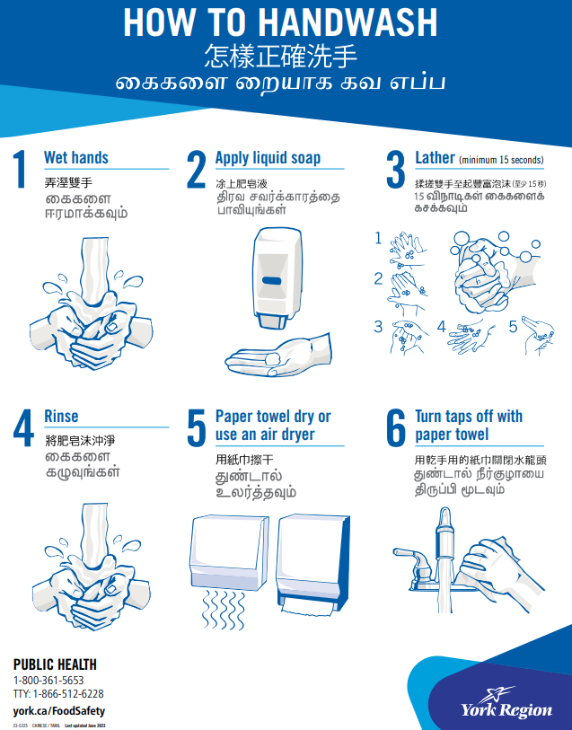
Title

Slide 7
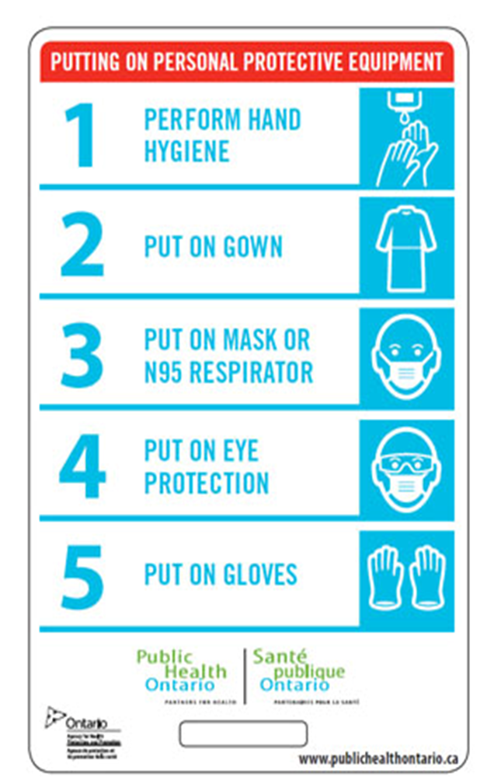
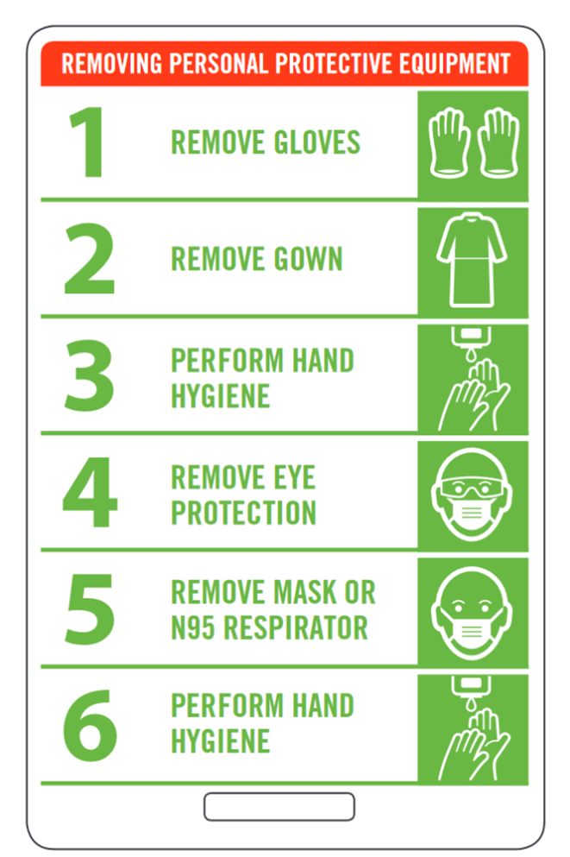
IPAC Practices-Donning and Doffing PPE
தனிப்பட்ட பாதுகாப்பு சாதனங்களை (PPE) அணிவது மற்றும் கழித்தல்

Slide 8
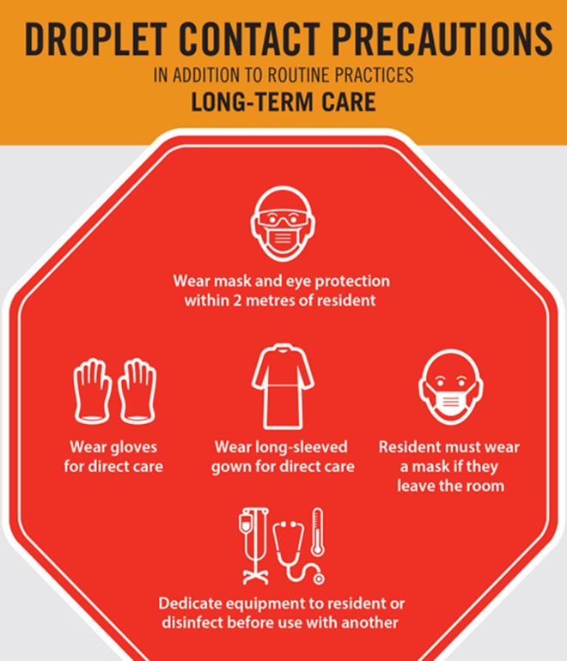
IPAC Practice-Additional Precautions கூடிய முன்னெச்சரிக்கை
Contact precaution தொடர்பு முன்னெச்சரிக்கை
Droplet precaution சிறு துளி முன்னெச்சரிக்கை
Droplet/Contact precaution சிறு துளி/தொடர்பு முன்னெச்சரிக்கை
Airborne precaution காற்றில் பரவும் முன்னெச்சரிக்கை
Elements of Additional Precaution
Signage சட்டச்சிக்னல்கள்
Barrier Equipment தடுப்பு சாதனங்கள்
Dedicated Equipment அமைதியான சாதனங்கள்
Additional Cleaning Measures கூடிய சுத்தம் செய்யும் நடவடிக்கைகள்
Communication தொடர்பு

Slide 9
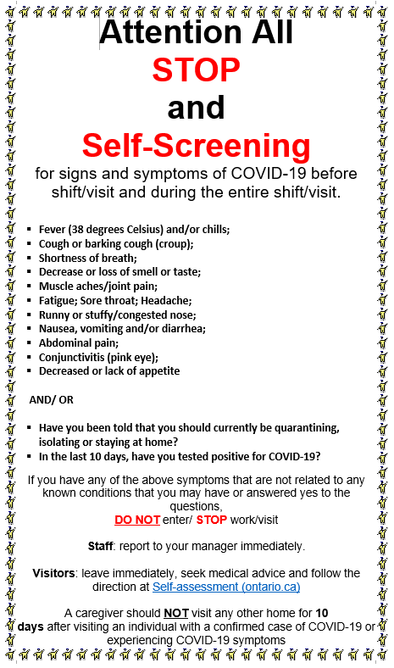
Outbreak Detection தொற்று பரவல் கண்டறிதல்
The measures outline below are carried out at all times:
பாதுகாப்பு கட்டுப்பாட்டுக்கான நடவடிக்கைகள் பின்வருமாறு எப்போதும் மேற்கொள்ளப்பட வேண்டும்:
Active/ Passive screening for everyone entering the Homes. வீடுகளில் நுழையும் அனைவருக்கும் செயலில்/செயலற்ற ஸ்கிரீனிங்.
  Passive screening in non-outbreak areas. Signages posted through out facilities. தொற்று பரவல் இல்லாத பகுதிகளில் செயலற்ற ஸ்கிரீனிங்.
  Active screening in an outbreak area. தொற்று பரவல் உள்ள பகுதிகளில் செயல் ஸ்கிரீனிங்.

Slide 10
Outbreak Detection தொற்று பரவல் கண்டறிதல்
The measures outline below are carried out at all times:
பாதுகாப்பு கட்டுப்பாட்டுக்கான நடவடிக்கைகள் பின்வருமாறு எப்போதும் மேற்கொள்ளப்பட வேண்டும்:
Daily surveillance: symptom assessment of residents, staff and visitors தினசரி கண்காணிப்பு: அனைவரின் அறிகுறிகள் பரிசோதனை.
If the family or visitors failed the screening due to having symptoms or close contact with individual(s) with COVID-19, please do not visit the home. குடும்பத்தினர் அல்லது பார்வையாளர்கள் அறிகுறிகள் கொண்டவர்கள் அல்லது தொற்றுக்குள்ளாகியவர்களுடன் நெருக்கமான தொடர்பில் இருந்தால், தயவுசெய்து வீட்டை வர வேண்டாம்.

Slide 11
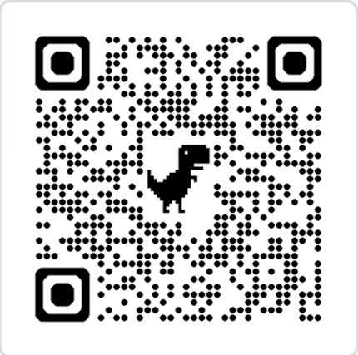
Outbreak Detection தொற்று பரவல் கண்டறிதல்
The measures outline below are carried out at all times:
பின்வருமாறு உள்ள நடவடிக்கைகள் எப்போதும் மேற்கொள்ளப்பட வேண்டும்:
Hand Hygiene கைகளின் சுத்திகரிப்பு
Masking as required தேவையானபோது மாச்க் அணிதல்
PPE (Personal Protective Equipment) as required தேவையானபோது PPE (பிரத்தியேக பாதுகாப்பு உபகரணங்கள்
Regular IPAC Audits தீர்மானமான பரிசோதனைகள்
Environmental Cleaning and Disinfection சுற்றுப்புற சுத்திகரிப்பு மற்றும் கிருமி நாசினி

Slide 12
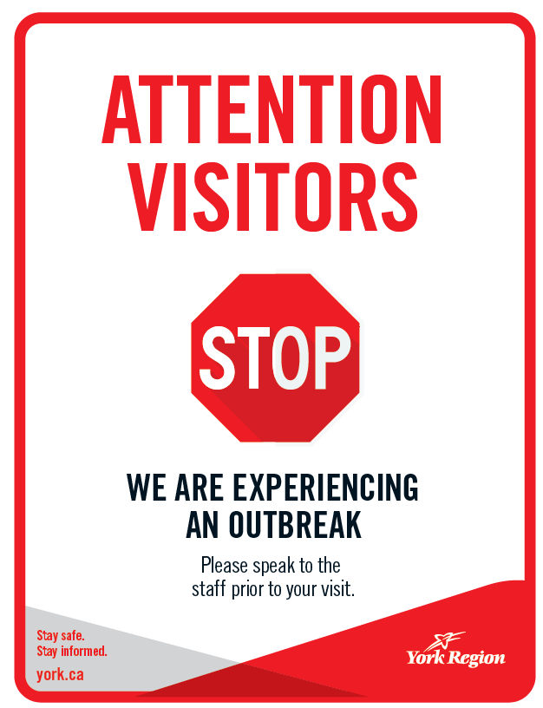
Outbreak Detection தொற்று பரவல் கண்டறிதல்
When there is an outbreak, you will be notified by:
தொற்று பரவல் ஏற்படும் போது, நீங்கள் கீழ்காணும் முறையில் தகவல் பெறுவீர்கள்:
Email மின்னஞ்சல்
Signage at entrance நுழைவு பகுதியில் சின்னம்

Slide 13
Outbreak Detection தொற்று பரவல் கண்டறிதல்
During outbreak:
Affected residents are put on additional precaution பாதிக்கப்பட்ட குடியிருப்பாளர்களுக்கு கூடுதல் பாதுகாப்பு நடவடிக்கைகள் எடுக்கப்படுகின்றன.
Contact tracing for all confirmed/suspected cases உறுதி செய்யப்பட்ட/疑சிய சந்தேக நிலைகளுக்கான தொடர்பு கண்காணிப்பு.
Cohort staff and residents on the affected floor/unit(s) பாதிக்கப்பட்ட மாடி/பிரிவில் பணியாளர்களையும் குடியிருப்பாளர்களையும் கூட்டுப்பிரிவாக கையாளவும்.
Universal masking/N95 when needed on affected floor/unit(s) பாதிக்கப்பட்ட மாடி/பிரிவில் அசாதாரண மாஸ்கிங்/N95 பயன்படுத்தவும்.
Restrict admissions/re-admissions on affected floor/unit(s) பாதிக்கப்பட்ட மாடி/பிரிவில் சேர்க்கைகள்/புதிய சேர்க்கைகளை கட்டுப்படுத்தவும்.
Work with local Public Health உள்ளூர் பொது சுகாதாரத்துடன் ஒருங்கிணைப்பு.

Slide 14
Outbreak Detection தொற்று பரவல் கண்டறிதல்
Family visitors going to the affected units:
பாதிக்கப்பட்ட பிரிவுகளுக்கு குடும்ப பார்வையாளர்கள்:
Conduct active screening before entering the affected floor/ unit நுழைவதற்கு முன் செயல் ஸ்கிரீனிங் செய்யவும்.
Follow visitation guidelines and PH direction வழிகாட்டுதல்களை மற்றும் சுகாதார அறிவுறுத்தல்களை பின்பற்றவும்.
    Restrict general visits. Two essential caregivers per resident are permitted at a time பொதுப் பார்வைகள் கட்டுப்படுத்தப்படுகின்றன; இரண்டு முக்கிய பராமரிப்பாளர்கள் மட்டுமே அனுமதிக்கப்படுகின்றனர்.
    Wear mask/N95 as instructed for the whole duration of the visit பார்வையின் முழு நேரம் மாஸ்க்/N95 அணியவும்.
    If visiting ill residents, please follow proper procedures for putting on and removing PPE (Personal Protective equipment). நோயாளிகளை பார்வையிடும் போது PPE சரியாக அணியவும் மற்றும் அகற்றவும்.
    Remain in the resident’s room. Leave directly without visiting other residents. குடியிருப்பாளரின் அறையில் மட்டும் தங்கவும்; மற்றவர்கள் அணுகாமல் புறப்படவும்.
    Do not visit if you are not well நலமாக இல்லாவிட்டால் பார்வையிட வேண்டாம்.

Slide 15
Respiratory Illnesses உதவிச் சுகாதார நோய்கள்
Ways respiratory viruses are SPREAD
சுவாச வைரசுகள் பரவுவது:
Respiratory viruses primarily spread at short distances through inhalation or contact with the eyes, nose and mouth சுவாச வைரசுகள் குறுகிய தூரத்தில் மூச்சினால் அல்லது கண்கள், மூக்கு, வாயுடன் தொடர்பால் பரவுகின்றன.
Transmission can also occur over longer distances by respiratory particles under some circumstances. For example, crowded indoor spaces with poor ventilation. சில சூழ்நிலைகளில், சுவாசக் குரூப்புகள் நீண்ட தூரங்களுக்கு பரவக்கூடும், உதாரணமாக கெட்ட வானிலை கொண்ட நிரப்பிய உள்ளக இடங்களில்.
Respiratory particles can also land on surfaces or objects. They can then contaminate your hands and then your hands transfer viruses to your eyes, nose and mouth. சுவாசக் குரூப்புகள் மேற்பரப்புகளில் விழுந்து, கைகளின் மூலம் கண்கள், மூக்கு, வாயுக்கு பரவலாம்.

Slide 16
Respiratory Illnesses உதவிச் சுகாதார நோய்கள்
Ways we can STOP the spread of viruses
ไวரஸ்கள் பரவுவதை தடுக்க முறை:
Perform Hand Hygiene கைகளின் சுத்திகரிப்பு செய்யவும்.
Sneeze on your hands/ sleeves மூக்கின் மூலம் தும்மும்போது கைகளில் அல்லது பாவாடையில் செய்து கொள்ளவும்.
Clean and disinfect contaminated surfaces/ items தழும்பிடப்பட்ட மேற்பரப்புகளை / பொருட்களை சுத்தம் செய்து கிருமிநாசினி செய்யவும்.
Stay away from others if you are experiencing infectious symptoms தொற்று அறிகுறிகள் உள்ளால் பிறரைத் தவிர்க்கவும்.
Ensure areas are well ventilated பகுதிகள் நல்ல முறையில் காற்றோட்டம் பெறும்படி பார்க்கவும்.

Slide 17
Respiratory Illnesses உதவிச் சுகாதார நோய்கள்
நியூமோகாக்கல் நோய்:
நியூமோகாக்கல் நோய் நியூமோகாக்கஸ் பாக்டீரியாவால் ஏற்படுகிறது.
இது உடலின் பல பகுதிகளில் தொற்றுகளை ஏற்படுத்தக்கூடும், அவை:
  மூச்சுக்குழாய்கள் (ப்னியூமோனியா)
  காதுகள் (ஓட்டிட்டிஸ்)
  மூக்கு வழிகளும் சைனஸ் (சைனசிடிஸ்)
  ரத்தம் (பாக்டீரீமியா)
  மூளை மற்றும் நரம்பு மண்டலத்தின் உதிரி (மெனிஜிடிஸ்)
சிகிச்சை பொதுவாக ஆண்டிபயாட்டிக்ஸ் (항균த் மருந்துகள்) மூலம் செய்யப்படுகிறது.
Pneumococcal Disease
Pneumococcal disease is caused by the pneumococcus bacteria
It can cause infections in many parts of the body including
  Lungs (pneumonia)
  Ears (otitis)
  Sinuses (sinusitis)
  Blood (bacteremia)
  Lining of brain and spinal cord (meningitis)
  Treatment usually involves antibiotics

Slide 18
Respiratory Illnesses உதவிச் சுகாதார நோய்கள்
Respiratory Syncytial Virus RSV
RSV is a common respiratory virus that is a major cause of lower respiratory illness affecting the lungs and airways, particularly among infants, young children and older adults.
Symptoms of RSV are similar to those of the cold or flu
Adults who are 60 years or older are at highest risk, especially adults with:
  chronic heart disease (i.e., congestive heart failure)
  chronic lung disease (i.e., asthma, COPD)
  weakened immune systems
  living in nursing homes or long-term care facilities
  Treatment typically involves medication to manage fever
சுவாச சின்சிடியல் வைரஸ் (RSV):
RSV என்பது கீழ் சுவாச நோய்களுக்கான முக்கிய காரணமாகும், சிறுவர்கள், infants மற்றும் முதியவர்கள் அதிகம் பாதிக்கப்படுகின்றனர்.
RSV அறிகுறிகள் சடலை அல்லது காய்ச்சலுக்குப் போன்றவை.
60 வயதுக்கும் மேற்பட்டவர்கள், குறிப்பாக இவற்றை கொண்டவர்கள் அதிக ஆபத்துக்கு உள்ளாக்கப்படுகிறார்கள்:
    நிலையான இதய நோய்
    நிலையான மூச்சுக்குழாய் நோய்
    பலவீனமான நோய் எதிர்ப்பு சக்திகள்
    முதியவர்களுக்கான இல்லங்களில் வாழும் பெரும்பாலானவர்கள்
காய்ச்சலை கட்டுப்படுத்த மருத்துவமோடு சிகிச்சை செய்யப்படுகிறது.

Slide 19
Respiratory Illnesses உதவிச் சுகாதார நோய்கள்
Influenza
Influenza, or the “flu”, is a respiratory infection caused by the influenza virus
  There are two common types of influenza virus: Flu A and Flu B, each having many different subtypes, called strains.
  People who catch influenza A usually develop more severe symptoms but people with influenza B can get very sick too
Every year, the influenza virus changes. Scientists update the vaccine every year based on the 3 most common current strains of the influenza virus that are circulating
இன்ஃப்ளூயென்சா
இன்ஃப்ளூயென்சா: இன்ஃப்ளூயென்சா, அல்லது புளூ, ஒரு சுவாச வழி தொற்று.
    இன்ஃப்ளூயென்சா வைரஸ் வகைகள்: புளூ A மற்றும் B என்பது இரண்டு பொதுவான வகைகள்.
    இன்ஃப்ளூயென்சா அறிகுறிகள்: புளூ A வாதிகள் கடுமையான அறிகுறிகளை அனுபவிக்கும், B வாதிகளும் மோசமாக உணரலாம்.
தடுப்பு மருந்து: ஒவ்வொரு ஆண்டும், வைரஸ் பரிமாற்றத்திற்கு ஏற்ப தடுப்பு மருந்து புதுப்பிக்கப்படுகிறது.

Slide 20
Respiratory Illnesses உதவிச் சுகாதார நோய்கள்
Covid-19
COVID-19 is a disease caused by the SARS-CoV-2 virus.
Viruses are constantly changing, including the virus that causes COVID-19. These changes occur over time and can lead to the emergence of variants that may have new characteristics, including different ways of spreading
Most people with COVID-19 have mild symptoms, but some people become severely ill
COVID-19
COVID-19: COVID-19 என்பது SARS-CoV-2 வைரசால் ஏற்படும் ஒரு நோய்.
வைரஸ் மாற்றம்: வைரசுகள் தொடர்ந்து மாறுகின்றன, அதில் COVID-19 வைரஸ் மற்றும் அதன் புதிய வகைகள்.
COVID-19 அறிகுறிகள்: பெரும்பாலானவர்கள் மெல்லிய அறிகுறிகள் அனுபவிக்கும், ஆனால் சிலர் கடுமையாக பாதிக்கப்படுகின்றனர்.

Slide 21
Respiratory Illnesses உதவிச் சுகாதார நோய்கள்
Get vaccinated பதிவு செய்யவும்
Being vaccinated against COVID-19 and influenza helps to protect you from severe disease, including hospitalization and death COVID-19 மற்றும் பனிச்சூட்டி தடுப்பூசிகள் கடுமையான நோய், மருத்துவமனையில் அனுமதி மற்றும் இறப்பைத் தவிர்க்க உதவுகிறது.
Remember to get all vaccines that are recommended based on age and health status which may include vaccines for influenza, COVID-19, pneumococcal infection, and respiratory syncytial virus (RSV). வயது மற்றும் சுகாதார நிலையைப் பொறுத்து பரிந்துரைக்கப்படும் அனைத்து தடுப்பூசிகளை எடுத்துக்கொள்ளவும், இதனுள் பனிச்சூட்டி, COVID-19, நியூமோகோகல் தொற்று மற்றும் RSV உட்படலாம்.

Slide 22
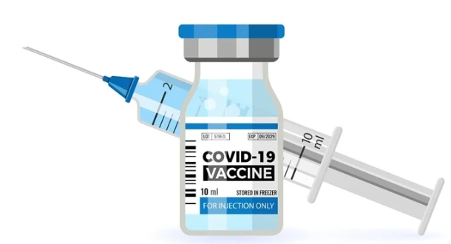
What Vaccines Are Being Recommended For Flu Season?
Name | Type | Protection From | Frequency | Cost | Possible Side Effects
(Pfizer) BioNtech Comiranty, (Moderna) Spikevax | COVID vaccine COVID தடுப்பூசி | COVID-19 virus | Every 6 months from last dose or COVID infection கடைசிப் போக்குவரத்து அல்லது COVID தொற்றுக்கு பிறகு ஒவ்வொரு 6 மாதத்திலும். | Publicly-funded | At injection site Soreness, redness, swelling General symptoms Chills, fatigue, joint pain, headache, mild fever, muscle aches எடுத்திடும் இடத்தில் வலி, சிவப்பு, வீக்கம் பொதுவான அறிகுறிகள் குளிர்ச்சியாக்கல், சோர்வு, சுயாரவலி, தலைவலி, மென்மையான காய்ச்சல், மானுடி வலி

Slide 23
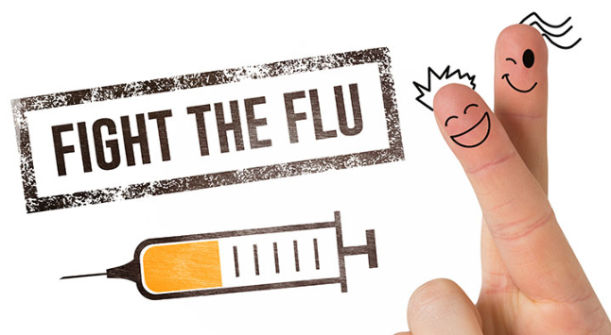
What Vaccines Are Being Recommended For Flu Season?
Name | Type | Protection From | Frequency | Cost | Possible Side Effects
Fluzone FluLaval Tetra | Influenza vaccine பனிச்சூட்டி தடுப்பூசி | Influenza Virus | Annually | Publicly-funded | At injection site: Soreness, redness, swelling General symptoms: Headache, fever, muscle aches, joint pain, fatigue எடுத்திடும் இடத்தில் வலி, சிவப்பு, வீக்கம் பொதுவான அறிகுறிகள் குளிர்ச்சியாக்கல், சோர்வு, சுயாரவலி, தலைவலி, மென்மையான காய்ச்சல், மானுடி வலி

Slide 24
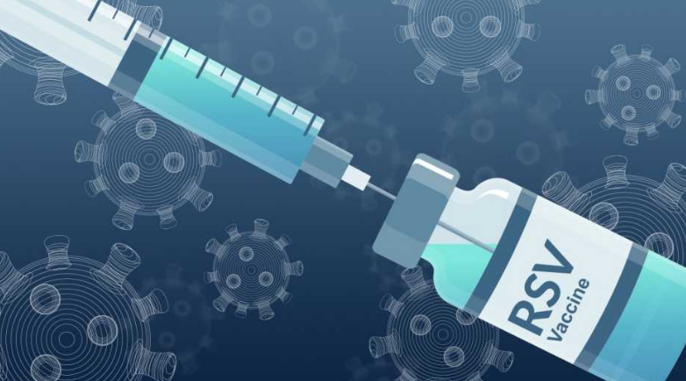
What Vaccines Are Being Recommended For Flu Season?
Name | Type | Protection From | Frequency | Cost | Possible Side Effects
Arexvy (GSK) Abrysvo (Pfizer) | RSV vaccine RSV தடுப்பூசி | Respiratory Syncytial Virus (RSV) | Currently, only a single dose ஒரு மாதிரி டோஸ் is recommended by Health Canada and NACI. Ongoing studies will determine how long the protection lasts with a single dose of vaccine. (Ministry of Health, Aug 14, 2024) | Free for residents ≥ age 60 and living in LTCH 60 வயது மற்றும் அதற்கு மேற்பட்ட, நீண்டகால பராமரிப்பு இல்லத்தில் வாழும் குடியிருப்பினருக்கு இலவசம். | At injection site: Soreness, redness, swelling General symptoms: Headache, fever, muscle aches, joint pain, fatigue, nausea, diarrhea எடுத்திடும் இடத்தில் வலி, சிவப்பு, வீக்கம் பொதுவான அறிகுறிகள் குளிர்ச்சியாக்கல், சோர்வு, சுயாரவலி, தலைவலி, மென்மையான காய்ச்சல், மானுடி வலி

Slide 25
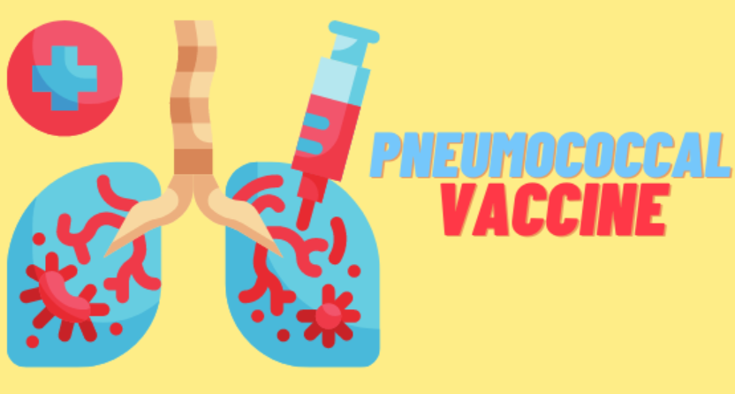
What Vaccines Are Being Recommended For Flu Season?
Name | Type | Protection From | Frequency | Cost | Possible Side Effects
Prevnar 20 (Pneu-C-20) Prevnar 15 (Pneu-C-15) Pneumovax 23 (Pneu-P-23) | Pneumococcal vaccine நியூமோகோகல் தடுப்பூசி | Invasive pneumococcal disease (IPD) ஆக்கிரமித்த நியூமோகோகல் நோய் | One -dose recommended after the age 65 or at high-risk between ages 5-64 65 வயதுக்கு பின் அல்லது 5-64 வயதில் உயர் ஆபத்துடன் ஒரே தடுப்பூசி பரிந்துரைக்கப்படுகிறது. | Free for adults ≥ age 65 and have not received Pneu-P-23 (Pneumovax 23) Free for individuals aged 5-64 at High Risk 65 வயதுக்கு மேற்பட்டவர்களுக்கு மற்றும் Pneu-P-23 (Pneumovax 23) பெறாதவர்களுக்கு இலவசம் 5-64 வயதுள்ள உயர்ந்த ஆபத்துடன் உள்ளவர்களுக்கு இலவசம் | At injection site: Soreness, redness, swelling General symptoms: Headache, fever, muscle aches, joint pain, fatigue, loss of appetite எடுத்திடும் இடத்தில் வலி, சிவப்பு, வீக்கம் பொதுவான அறிகுறிகள் குளிர்ச்சியாக்கல், சோர்வு, சுயாரவலி, தலைவலி, மென்மையான காய்ச்சல், மானுடி வலி

Slide 26
Possible Contraindications and Precautions of Vaccines
தடுப்பூசிகளின் எதிர்வினைகள் மற்றும் முன்னெச்சரிக்கைகள்
While in most cases, vaccines are safe to administer to eligible individuals, there are some considerations to keep in mind. பல வழிகளில், தடுப்பூசிகள் தகுதியான நபர்களுக்கு பாதுகாப்பாக இருக்கின்றன, ஆனால் சில பரிசீலனைகள் உள்ளன.
Vaccines are not to be administered if: தடுப்பூசிகள் கொடுக்கக்கூடாது:
    Individuals with history of severe allergic reaction (anaphylaxis) to any of the vaccine ingredients, including non-medicinal ingredients or any materials found in the vaccine’s packaging. தடுப்பூசியின் பொருட்கள், மருந்தில்லா பொருட்கள் அல்லது பொதியிலுள்ள பொருட்களுக்கு கடுமையான அலெர்ஜி (ஆனபிலாக்சிஸ்) பதில்களை காட்டிய நபர்களுக்கு.

Slide 27
Possible Contraindications and Precautions of Vaccines
தடுப்பூசிகளின் எதிர்வினைகள் மற்றும் முன்னெச்சரிக்கைகள்
  Individuals with severe acute illness with or without a fever should wait until symptoms have subsided before being vaccinated or consult with the attending physician. கடுமையான உடல் நிலை உள்ளவர்கள், அறிகுறிகள் குறையும் வரை தடுப்பூசி பெறாமல் மருத்துவருடன் ஆலோசிக்க வேண்டும்.
  Individuals who have had a transplant (solid organ or stem cell) – recommended to wait 3-6 months post-transplant to receive the vaccine or under the discretion of the attending physician. மாற்றுத் திருத்தம் செய்யப்பட்ட நபர்கள், 3-6 மாதங்கள் கழித்து அல்லது மருத்துவரின் ஆலோசனையில் தடுப்பூசி பெற வேண்டும்.

Slide 28
Thank You For Attending!
நன்றி!

Slide 29
Questions?

